Slide 1
Пароніми

Slide 2
Пароніми – близькі за звучанням слова: музичний – музикальний, уява – уявлення.
Пароніми можуть бути близькими за значенням (повідь – повінь) , протилежними (логічний – алогічний), а найчастіше – різними (орден – ордер).
Незначна відмінність у вимові паронімів призводить до помилок, причиною яких є неуважність або неналежний рівень мовних знань.
У художній літературі пароніми використовують для створення каламбурів: Прийомний син барона був баран (Ліна Костенко)

Slide 3
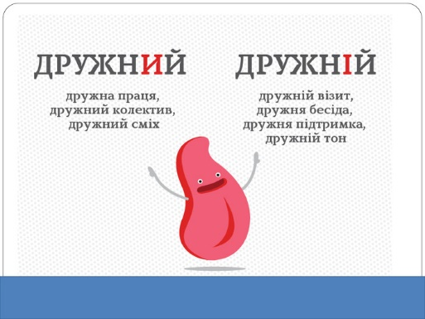
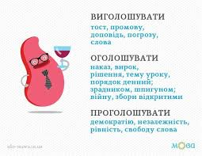

Slide 4
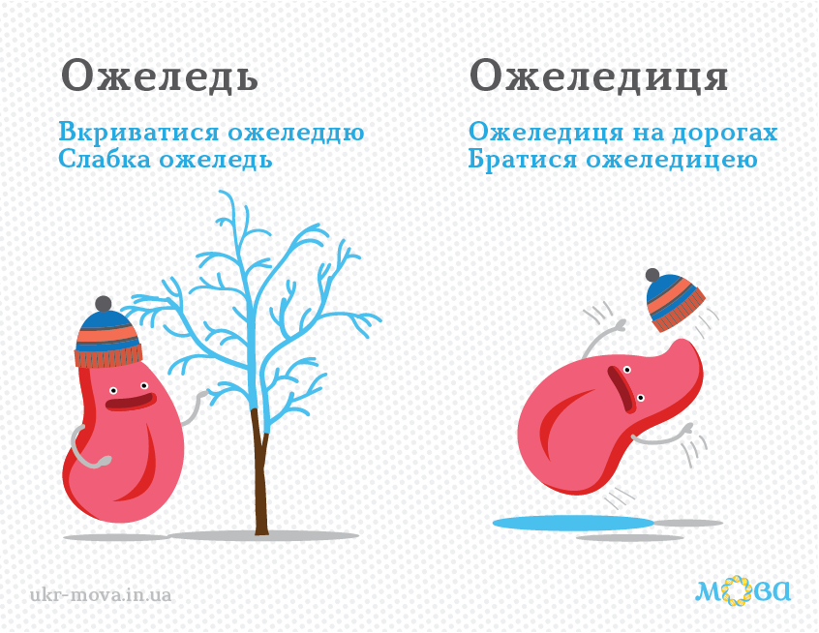
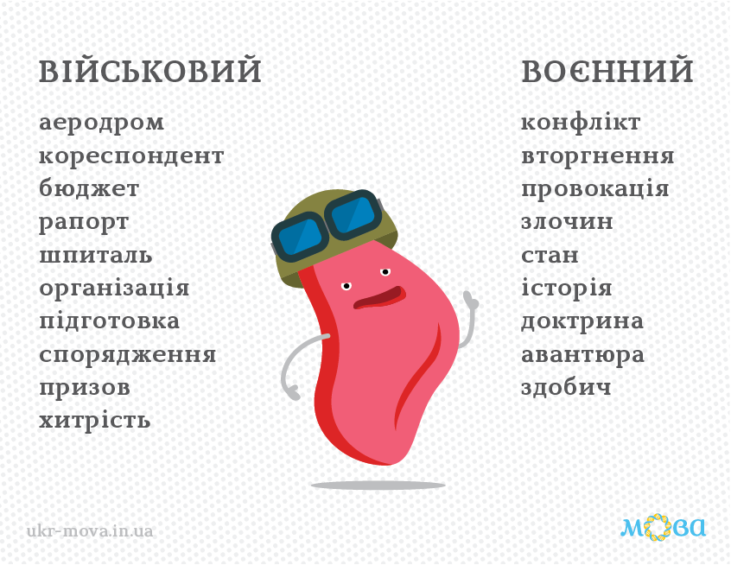

Slide 5
Завдання 1
Розподіліть пароніми за значенням так:
синонімічні:
антонімічні:
різні за значенням:
Кристал – кришталь, регрес – прогрес, ніготь – кіготь, уява – уявлення, крикливий – кричущий, плоский – плаский, слимак – слизняк, ступінь – степінь, капля – крапля, привабливий – принадливий, радити – раяти, густо – пусто, доля – воля, рипіти – скрипіти, експорт – імпорт, уподібнення – розподібнення, імпресіонізм – експресіонізм.

Slide 6
Завдання 2
Утворіть словосполучення, вибравши з дужок потрібне слово:
Корисний , корисливий (мета, підручник)
Дружний, дружній (тон, колектив)
Паливо, пальне (природне, дизельне)
Дощовий, дощовитий (черв’як, день)
Ожеледь, ожеледиця (на дорогах, на деревах)

Slide 7
Завдання 3
З кожним паронімом складіть речення так:
Гривна –гривня
Компанія – кампанія
Пам’ятник – пам’ятка
Ефектний – ефективний
Адрес – адреса
Талан – талант
Вдача – удача
Зумовити – обумовити

Slide 8
Завдання 4
Поставте замість крапок потрібну літеру, доберіть до слова паронім, складіть із ним словосполучення:
Зразок : озброювати ..егіони, озброювати легіони – відвідувати регіони.
Бойовий орде..;
Кавовий серві..;
Стату.. Депутата;
Емоційний стр..с;
Дев’ятибальний шт..рм;
Балетна ..рупа;
Спуститися в ..ювет.

Slide 9
Завдання 5
Поясніть значення слів, складіть усно із ними речення
Етика – естетика, еміграція – імміграція, діалект – діалектика, білити – біліти, сильний – силовий, громадянський – громадський, дружний – дружній, варта – вахта, припис – пропис, лірик – лірник, рейд – рейс, веліти – воліти, терпимість – терплячість, позиція – опозиція.

Slide 10
Домашнє завдання : виписати з текстів художньої літератури приклади паронімів
Джерельна база : в презентації використані фотоматеріали та текстовий матеріал з Інтернету.
Підготувала : вчитель В(з)Ш №20 м. Києва Кошара Т.С.

